Slide 1
빅데이터를 활용한 주식 종목 분석
김효빈, 조원호, 전성원
2018년 11월 1일

Slide 2
목차
키워드 추출
키워드 추출 방식
네이버 트래픽 지수
상관 분석
상관관계 분석 원리
상관관계 분석 결과
계층적 군집 분석
계층적 군집분석 원리
덴드로그램 결과
키워드 추출 과정
덴드로그램 군집(Cluster) 목록

Slide 3
키워드 추출
키워드 추출 방식
네이버 검색어 트래픽 사용
주제어
기간
범위
성별
연령
검색 데이터 조회

Slide 4
네이버 트래픽 지수
트래픽 지수 : 0
트래픽 지수 : 100
검색어 입력

Slide 5
키워드 추출 과정
Group, Keywords
시작일, 마감일
상관관계 엑셀파일
최대연관수치

Slide 6

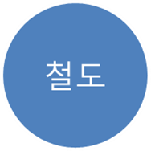






키워드 추출 과정
전체 단어

Slide 7
키워드 추출 과정
대조 단어

Slide 8
키워드 추출 과정
Finance.naver.com 에서 받아온 종목들

Slide 9
키워드 추출 과정
최종 추출 키워드

Slide 10
키워드 추출 과정
검색어 트래픽 높은 순으로 정렬
철도(트래픽90)
문재인(트래픽83)
수주(트래픽69)

Slide 11
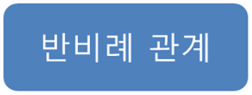

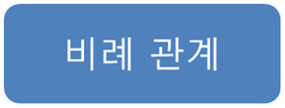

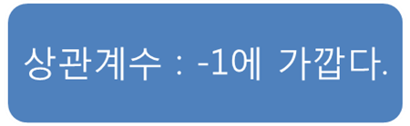
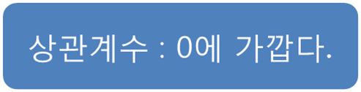
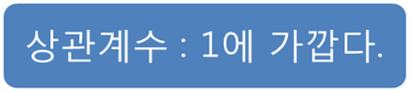
상관 분석
(두 변수간에 일별 종가를 기반)
상관관계 분석 원리
종목X
종목Y
종목X
종목Y

Slide 12
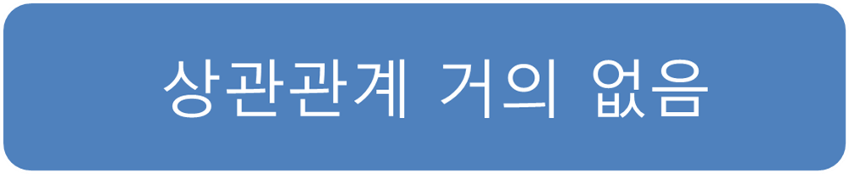





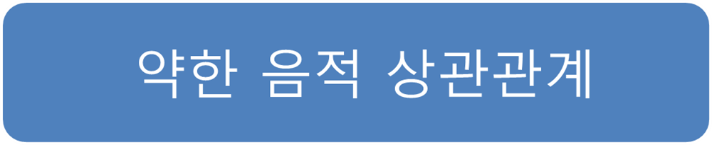


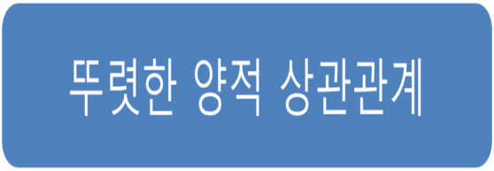
상관관계 분석 결과
위지트
이마트
카프로
서연이화
인터코스

Slide 13
계층적 군집분석
계층적 군집분석 원리
유사도가 높은 클러스터부터 합치면서 클러스터 개수를 줄여간다.
트리형태의 구조인 덴드로그램(Dendrogram) 사용.
적용한 군집-개체, 군집-군집 간 거리 계산 방법
Complete linkage 방식 : 두 클러스터상에서 가장 먼 거리를 사용.

Slide 14
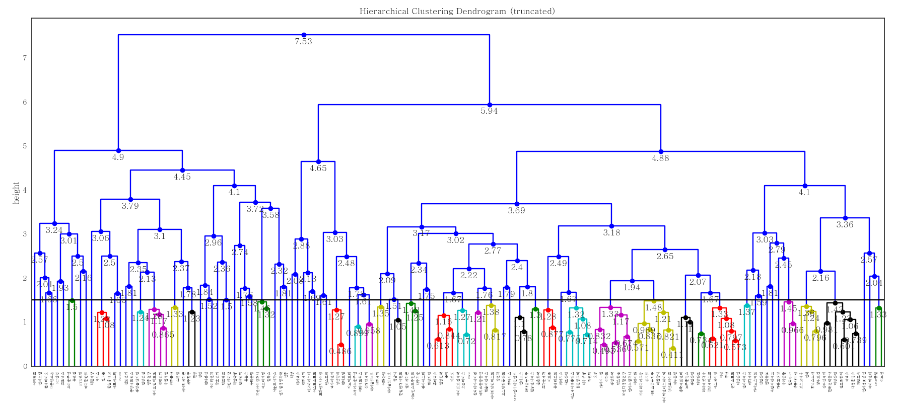
덴드로그램 결과 : 왼쪽부터 같은 색깔별로 한 Cluster
Y축 : 거리(유사도), 최대 1.5를 기준으로 선정. (검은 가로선=1.5)
X축 : 종목명
거리가0.4~0.9인 종목의 상관계수 0.9x
거리가 1인 종목의 상관계수 0.85
거리가 1.5인 종목의 상관계수 0.75

Slide 15
덴드로그램 군집(Cluster) 목록
유사도 1.5초과 종목
Cluster58 : NHN엔터테인먼트
Cluster58 : 인터코스
Cluster58 : 하나금융지주
Cluster 59 : 한중엔시에스
Cluster59 : 율촌화학

